Slide 1


ASSÉDIO MORAL E SEXUAL NAS RELAÇÕES DE TRABALHO
Assédio
Saúde mental
Sofrimento psíquico
Psicologia

Slide 2

ASPECTOS PSICOLÓGICOS DO ASSÉDIO
O fenômeno do assédio pode se manifestar de diversas formas, por isso a dificuldade para se encontrar uma única definição, mas, podemos identificar:
a violação da dignidade do trabalhador,
a natureza psicológica,
a conduta abusiva,
a reiteração,
a finalidade de exclusão e
a intencionalidade do ato.

Slide 3

O assédio surge de forma sutil, no primeiro instante, a vítima não é capaz de perceber como tal e visualiza como brincadeira, com o tempo, os ataques se repetem e aumentam de frequência, colocando o trabalhador(a) em situação de inferioridade (HIRIGOYEN, 2008)

Slide 4
Tipos distintos de assédios no ambiente de trabalho
Assédio vertical descendente
Assédio horizontal
Assédio misto
Assédio ascendente
superior hierárquico que por vezes utiliza de vulnerabilidade do subordinado(a) para a manutenção do cargo, o que acabam não denunciando os excessos da chefia;
caracterizado quando chefes e colegas realizam o assédio, sendo que o silêncio em não denunciar as práticas, os tornam cúmplices da violência
assédio ocorre por parte dos subordinados em direção ao superior, se tratando de casos raros.
ocorre por colegas da mesma hierarquia;

Slide 5

Segundo pesquisa realizada no Brasil:
70% das mulheres – sofreram violência e assédio no trabalho;
36% das trabalhadoras – sofreram constrangimento ou assédio neste ambiente apenas por serem mulheres;
30% dos homens cisgênero – sofreram violência e assédio no trabalho.
Vale salientar, que nenhuma pesquisa brasileira, até o presente momento, objetivou-se apreender dados sobre assédio moral e sexual no que tange às mulheres transgênero e pessoas não-binárias.
Instituto Patrícia Galvão & Instituto Locomotiva (2020)

Slide 6

Os possíveis danos psicológicos e psiquiátricos causados pelo assédio:
Baixa auto estima/Desmotivação
Irritabilidade
Agressividade
Estresse – Distresse (ruim) X Eustresse (bom)
Ansiedade
Depressão
Manifestações psicossomáticas
Burnout
Crises de Pânico
Suicídio

Slide 7

PÍLULA DE NEUROPSICOLOGIA
NOSSO ORGANISMO FUNCIONA DE MODO SISTÊMICO!
SEPARAMOS PARA FACILITAR A COMPREENSÃO E DIDÁTICA, MAS, NOSSO CORPO É UM SISTEMA INTEGRADO!
BIOLÓGICO
PSICOLÓGICO
SOCIAL

Slide 8
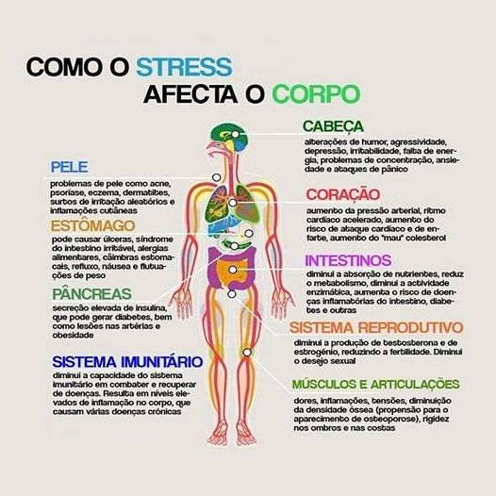
As psicopatologias são normalmente resultantes de distúrbios emocionais e são intensificadas pelos episódios de medo, insegurança, tristeza, raiva, entre outros, acionados no momento do assédio moral no trabalho, afetando o bem-estar psicológico e, consequentemente, os sistemas imunológico e fisiológico dos assediados (GUEDES, 2008).

Slide 9
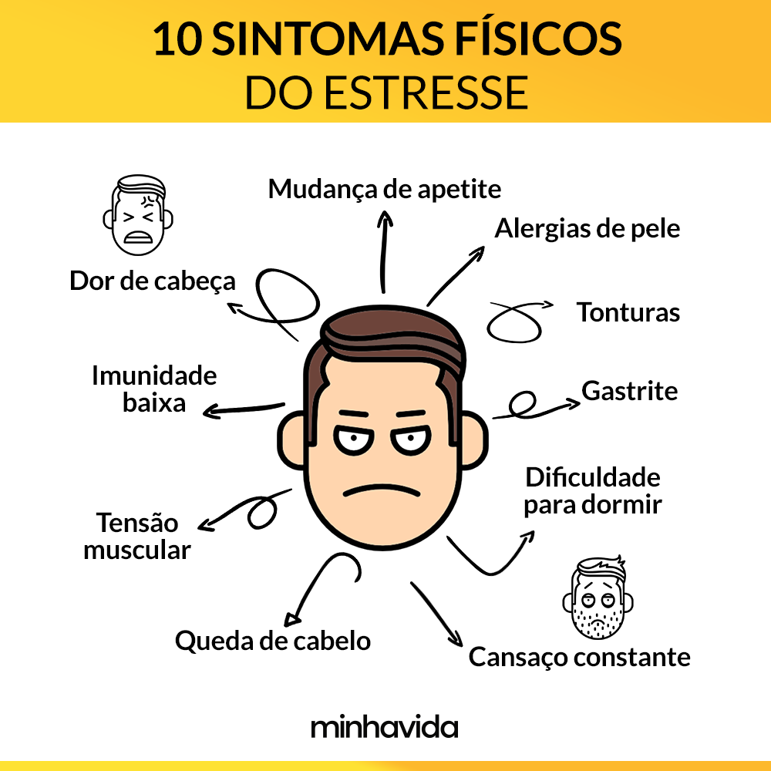
A sequência de episódios é geradora do estresse, vindo produzir substâncias hormonais que podem acelerar processos depressivos e modificações nos neurotransmissores cerebrais (HIRIGOYEN, 2011).

Slide 10
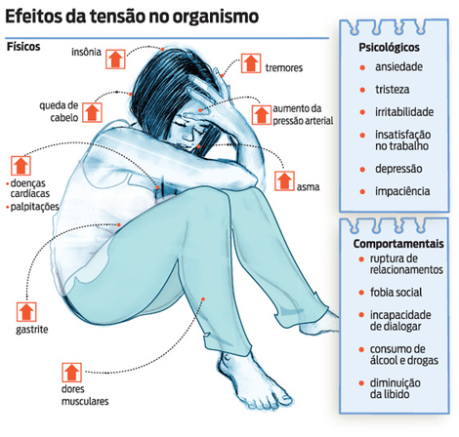
Calúnia, difamação, ridicularização, humilhação, constrangimento podem acarretar um processo de fragilização dos assediados, promovendo o isolamento e prejuízos à saúde e interação social. Os assédios repetitivos e o desgaste progressivo desencadeiam esgotamento psíquico.
https://womenshealthbrasil.com.br/escapes-pausa-aliviar-estresse-cronico/estresse-sintomas/

Slide 11
RESPEITAR OS LIMITES INDIVIDUAIS

Slide 12

Para as organizações os reflexos são:
redução da produtividade;
rotatividade de pessoal;
aumento de erros e acidentes;
absenteísmo (faltas);
licenças médicas;
exposição negativa da marca;
indenizações trabalhistas e multas administrativas.
(BARRETO e HELOANI, 2014; DUARTE e ALMEIDA, 2015; PONCIANO e OLIVEIRA, 2017; ARRUDA, 2017; SILVEIRA e SARAIVA, 2021)

Slide 13

QUAL O MEU PAPEL?
VÍTIMA
Buscar canais de denúncia e apoio disponíveis para orientações de como proceder;
Buscar ajuda de colegas de confiança, testemunhas dos fatos ou que já passaram pela mesma situação;
Buscar orientação psicológica para enfrentamento de tais situações.
TESTEMUNHA
Oferecer apoio à vítima;
Disponibilizar-se como testemunha;
Colaborar com a apuração dos fatos, passar informações verídicas e presenciadas, ser imparcial.
ORGANIZAÇÕES
Acolhimento – a vítima não está sozinha.
Implementar políticas e procedimentos antiassedio!
Aplicar as ações previamente previstas.
Fonte: Valor Crucial e MTE

Slide 14

O QUE PODEMOS FAZER?
Procedimentos preventivos - ações de informação e de sensibilização para todos os níveis hierárquicos;
Oferecer ambiente de segurança psicológica;
Fortalecimento e acesso da vítima de assédio à psicoterapia;
Programas de Responsabilidade Comportamental e Emocional para todos da equipe;
Inserção de cláusulas de proteção contra assédio moral nas empresas em seus estatutos internos, sendo o assédio reconhecido como uma violência perversa e com resultantes psicopatológicas;
CIPA’s fortalecidas e efetivas;
Médicos do trabalhos atentos às alterações no âmbito da saúde mental;
Auxílio de profissionais técnicos em saúde mental.

Slide 15


Anne Thie Hirano
Psicóloga CRP 12/15762
Especialista em Avaliação Psicológica e Neuropsicologia
Sócia proprietária do Instituto Virtue Psicologia Integrativa
Co-fundadora e presidente da gestão 2022-2023 do Núcleo de Psicólogos da ACIJ
Contato: 47-99705-1670
Email: annethiehrn@gmail.com
Obrigada!

Slide 16
REFERÊNCIAS
ÁVILA, Rosemari Pedrotti de. As consequências do assédio moral no ambiente de trabalho. 2014.
BELO, Letícia Pereira; DE AZEVEDO, Gleiton Nunes. A NATURALIZAÇÃO DO ASSÉDIO SEXUAL NO TRABALHO E O IMPACTO NA VIDA DAS TRABALHADORAS CISGÊNERO.
DE LIMA ROCHA, Lucas et al. O Assédio Moral como Agente Causador de Psicopatologias no Sujeito Trabalhador. ID on line. Revista de psicologia, v. 17, n. 65, p. 247-263, 2023.
SILVA, Jamille Nogueira; DIAS, Cláudia Abbass Correa; PIMENTA, Sátina Priscila Marcondes. ASSÉDIO MORAL NO CONTEXTO DO TRABALHO: UMA PESQUISA SOBRE JULGADOS EM VARAS TRABALHISTAS DO TRT 17. Jures, v. 16, n. 29, p. 129-145, 2023.

